Slide 1
Mavzu:Xromosoma mutasiyalatri
1.Xromosoma mutasiyalarti
2. Poliploidiya, aneuploidiya xodisalari

Slide 2
Xromosoma soni, shakli, hajmi va tuzilishi bilan bog’liq mutasiya xromosoma mutasiyasi yoki abbertasiyasi deb ataladi.
Xromosoma tuzilishining o’zgarishi 4 xilga bo’linadi.
Delesiya-
Duplikasiya
Inversiya
Translokasiya

Slide 3
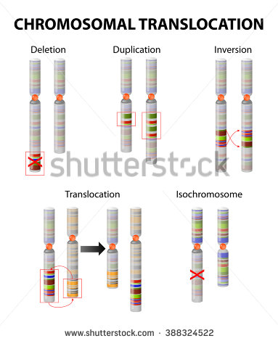

Slide 4
Xromosoma ichida ro’y beradigan qayta tuzilishdan tashqari xromosomalararo qayta tuzilish bilan bog’liq mutasiyalar ham mavjud.
Translokasiya- gomologik bo’lmagan xromosomalar o’rtasida qismlar almashinishi.
Transpozitsiya
Transpozonlar Retrotranspozonlar Retropozonlar

Slide 5
Poliploidiya- xromosoma soning karra ortishi. Dastlab 1889 yilda I.I.Gerasimov spirogira suv o’tida o’rgandi. Bu atamani birinchi bo’lib G.Vinkler kiritgan. Pole-ko’p, plooseidos- tur degan ma’noni anglatadi. 1909 yilda R.Geyts G.de Frizning mutasion nazariyasi uchun asos bo’lgan enotera o’simligi tabiiy tetraploid ekanligi aniqlandi. (Kolxitsin alkaloidi)

Slide 6
Poliploidiya
Avtopoliploidiya Allopoliploidiya
Muvozanatli Muvozanatsiz

Slide 7
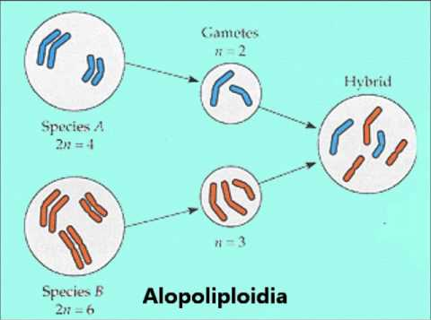

Slide 8


